Slide 1

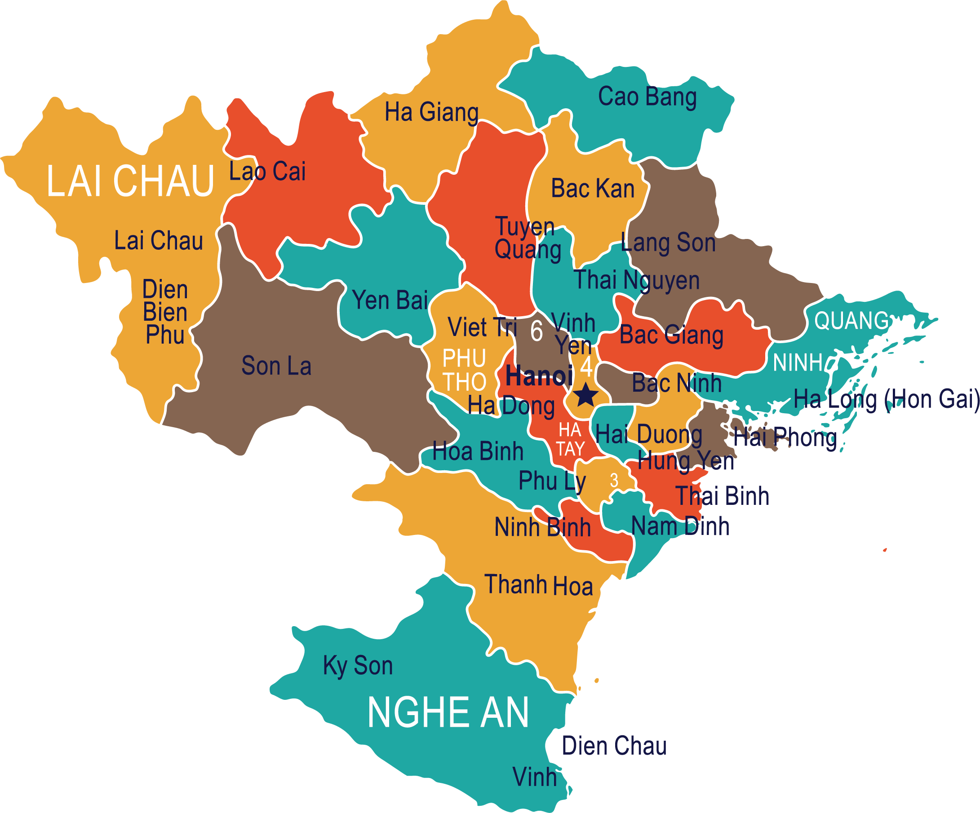
Cao Bằng là một tỉnh miền núi nằm ở phía Đông Bắc nước ta, hai mặt Bắc và Đông giáp với Trung Quốc. Cao Bằng còn giáp với các tỉnh nước ta đó là Hà Giang, Bắc Kạn và Lạng Sơn. Nơi đây có địa thế rất đặc biệt.

Slide 2


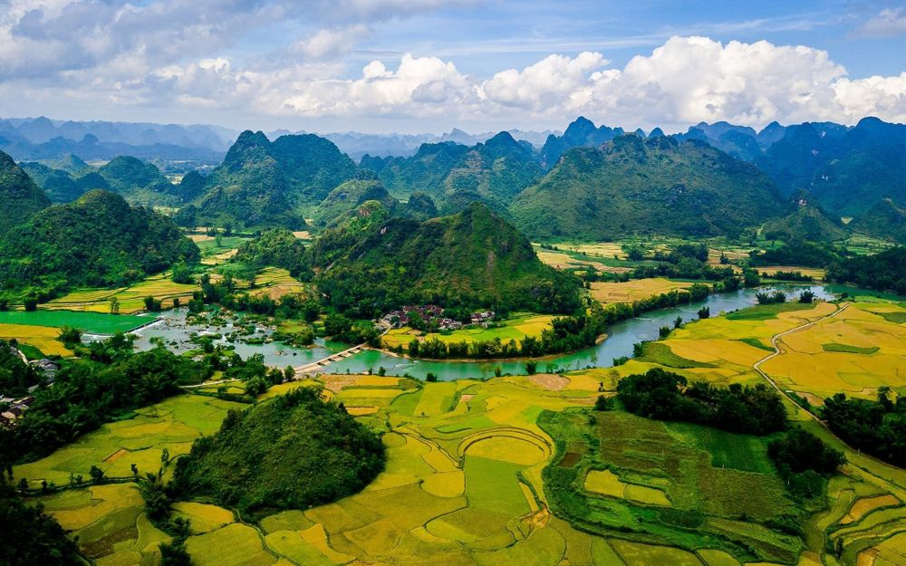
Tập đọc
CAO BẰNG
CAO BẰNG
Trúc Thông
Notes:
Tiết tập đọc ngày hôm nay, cô trò chúng ta sẽ cùng đến với bài thơ Cao Bằng của tác giả Trúc Thông để cảm nhận hết những vẻ đẹp của mảnh đất ấy.

Slide 3


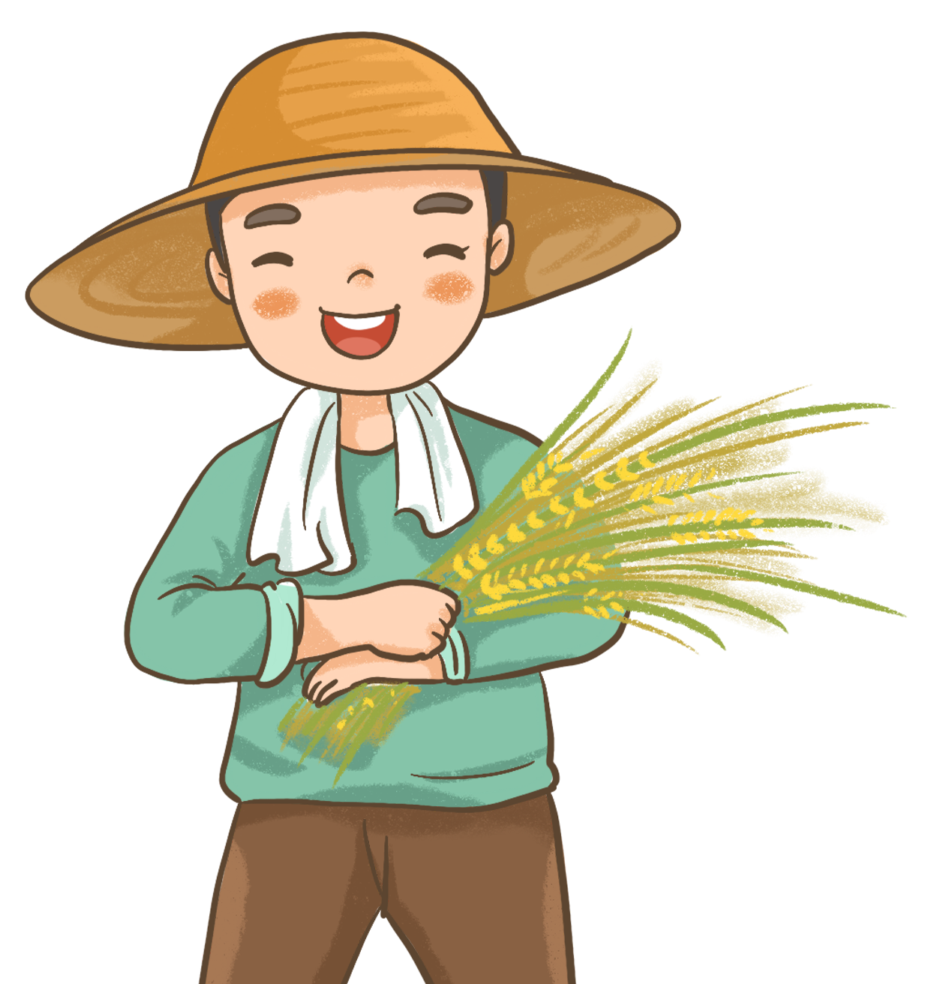
1
LUYỆN ĐỌC

Slide 4
CAO BẰNG
Sau khi qua Đèo Gió
Ta lại vượt Đèo Giàng
Lại vượt Đèo Cao Bắc
Thì ta tới Cao Bằng.
Còn núi non Cao Bằng
Đo làm sao cho hết
Như lòng yêu đất nước
Sâu sắc người Cao Bằng.
Cao Bằng, rõ thật cao!
Rồi dần bằng bằng xuống
Đầu tiên là mận ngọt
Đón môi ta dịu dàng.
Đã dâng đến tận cùng
Hết tầm cao Tổ quốc
Lại lặng thầm trong suốt
Như suối khuất rì rào.
Rồi đến chị rất thương
Rồi đến em rất thảo
Ông lành như hạt gạo
Bà hiền như suối trong.
Bạn ơi có thấy đâu
Cao Bằng xa xa ấy
Vì ta mà giữ lấy
Một dải dài biên cương.
Trúc Thông
Notes:
1 HS đọc.
Chia đoạn.
Gọi đọc theo đoạn. 1 lần. Vừa đọc vừa chữa cách phát âm.
Phát hiện từ khó đọc
Hướng dẫn đọc từ khó đọc.
Nhịp phổ biến của bài thơ 2/3 hoặc 3/2
GV đọc ví dụ khổ thơ Cao Bằng rõ thật cao...
HS đọc lại 1 đoạn đã ngắt nghỉ. HS khác nhận xét.
Gv lưu ý cho hs: Bài thơ thuộc thể thơ 5 chữ, khi ngắt giọng, cần lưu ý tránh ngắt giọng quá lâu hoặc nhấn giọng quá rõ vì sẽ làm giảm đi tính mềm mại của bài thơ.
Giải nghĩa từ

Slide 5

TỪ KHÓ
Đèo Gió
trong suốt
Đèo Giàng
lặng thầm

Slide 6
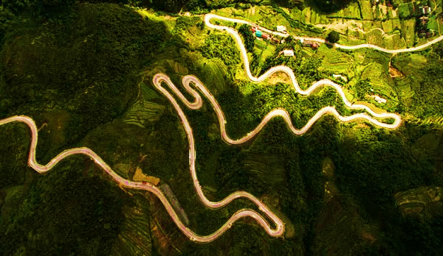
GIẢI NGHĨA TỪ
Đèo Gió

Slide 7
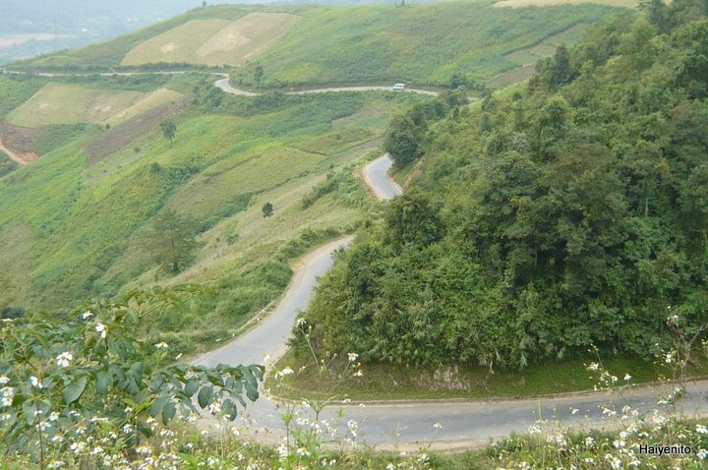
GIẢI NGHĨA TỪ
Đèo Giàng

Slide 8
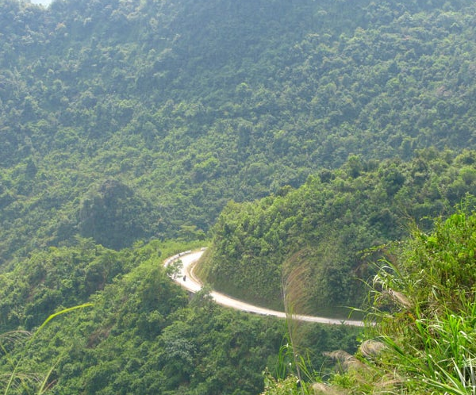
GIẢI NGHĨA TỪ
Đèo Cao Bắc

Slide 9
GIỌNG ĐỌC
Giọng nhẹ nhàng, tình cảm thể hiện lòng yêu mến núi non, đất đai và con người
Nhấn giọng ở một số tự ngữ nói về địa thế đặc biệt, về long mến khách, sự đôn hậu, mộc mạc của con người Cao Bằng: qua, lại vượt, rõ thật cao, bằng xuống, mận ngọt, rất thơm, rất thảo, như hạt gạo, như suối trong…

Slide 10
2
TÌM HIỂU BÀI

Slide 11


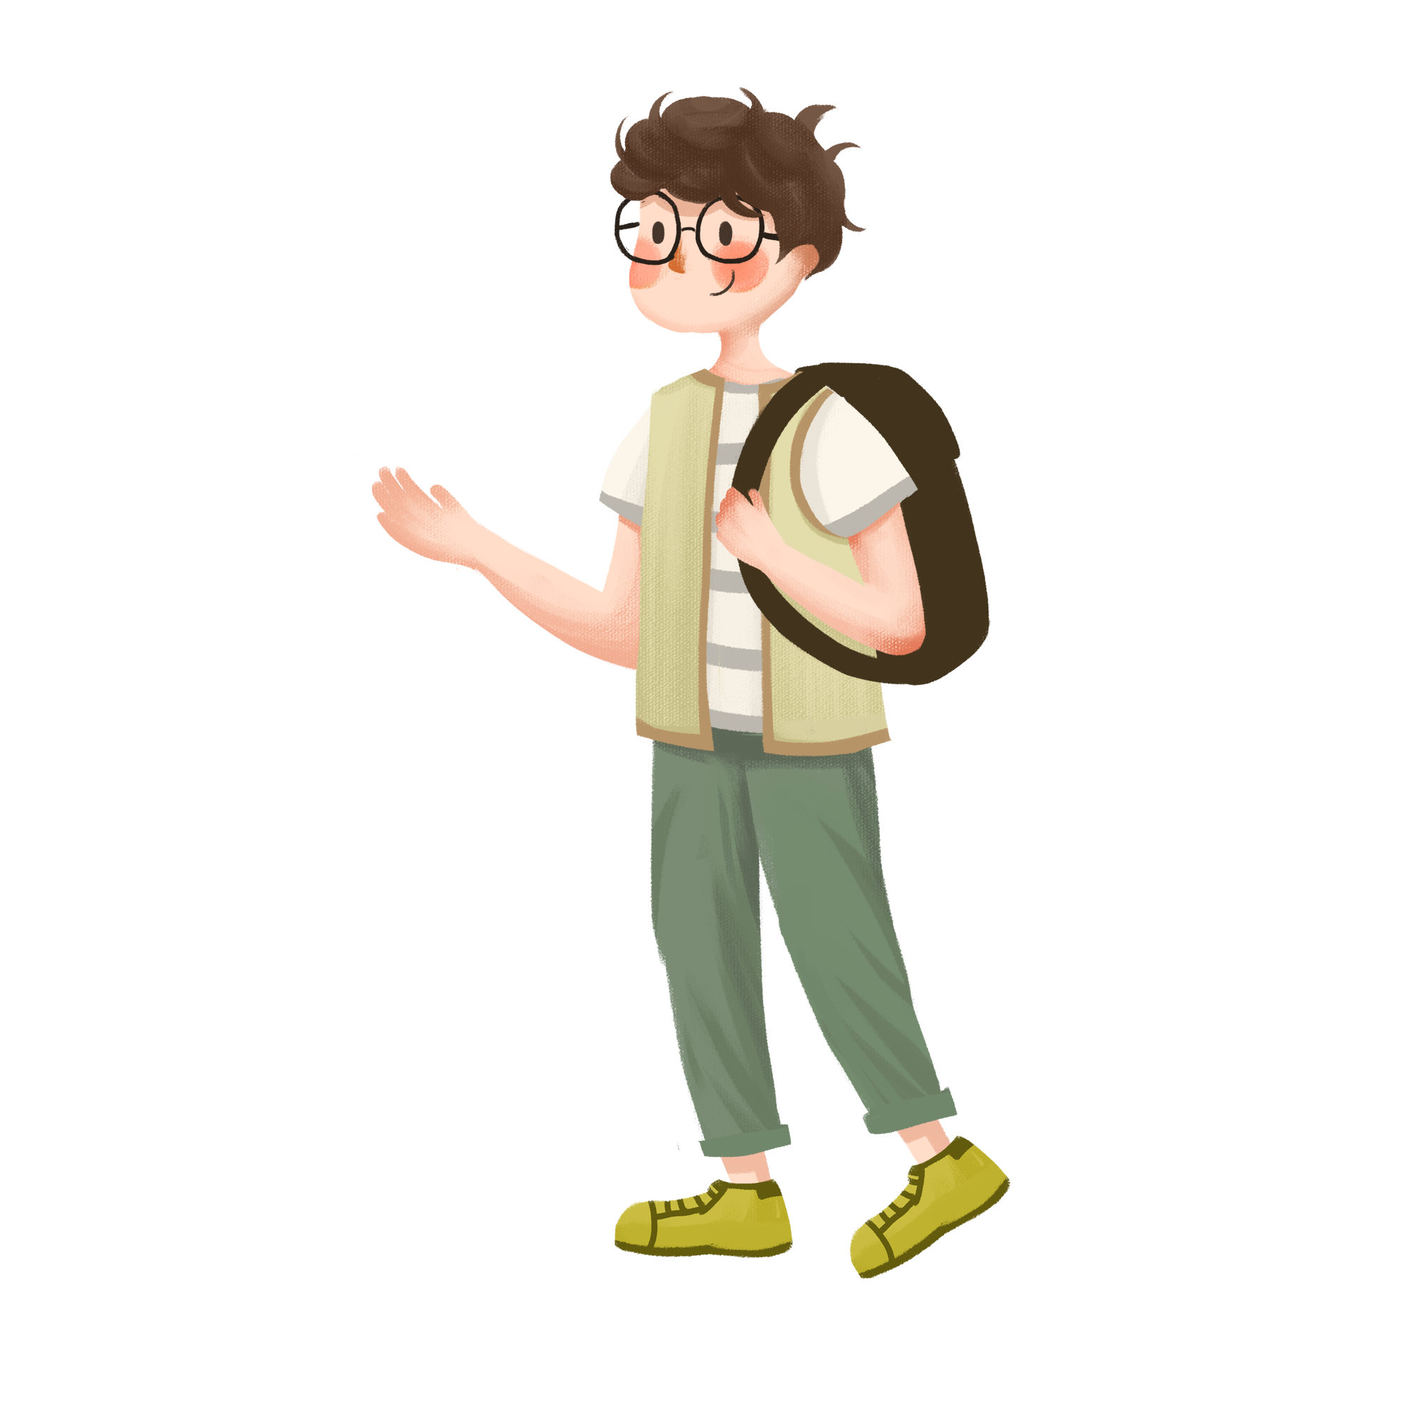
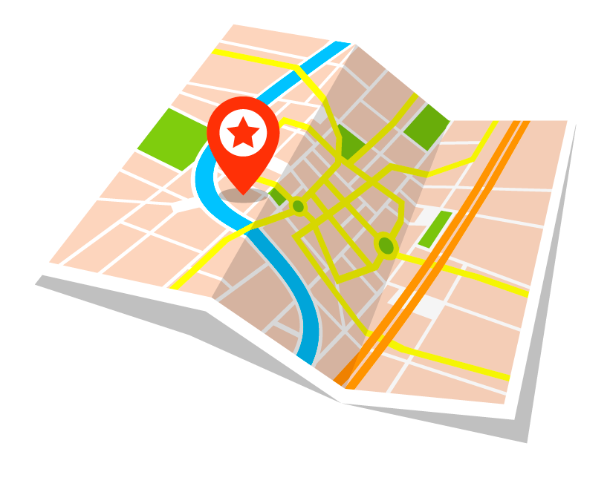
TRÒ CHƠI
Du lịch
CAO BẰNG
CAO BẰNG

Slide 12


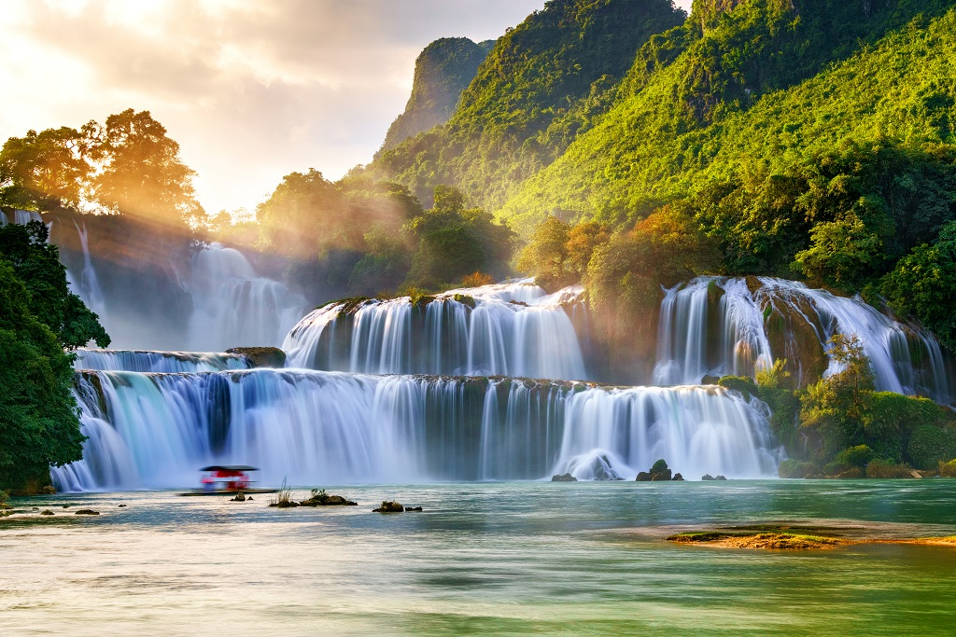
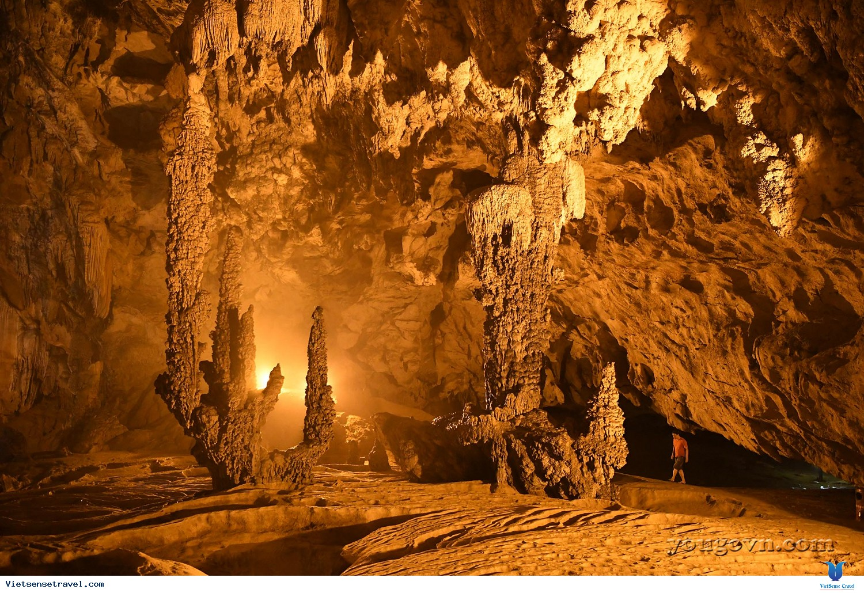
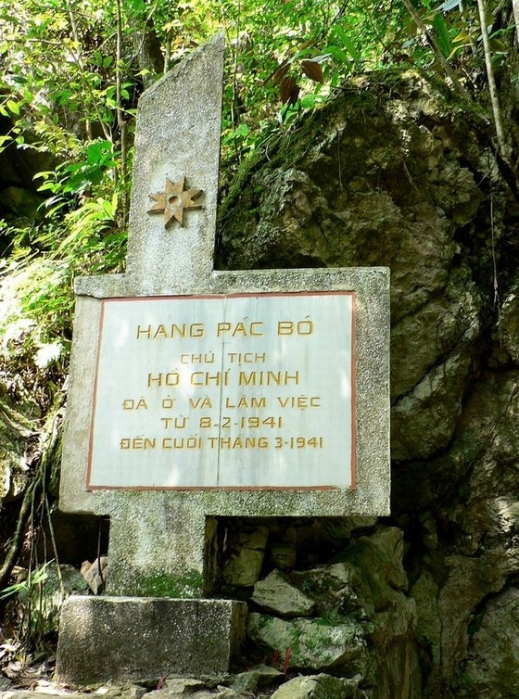
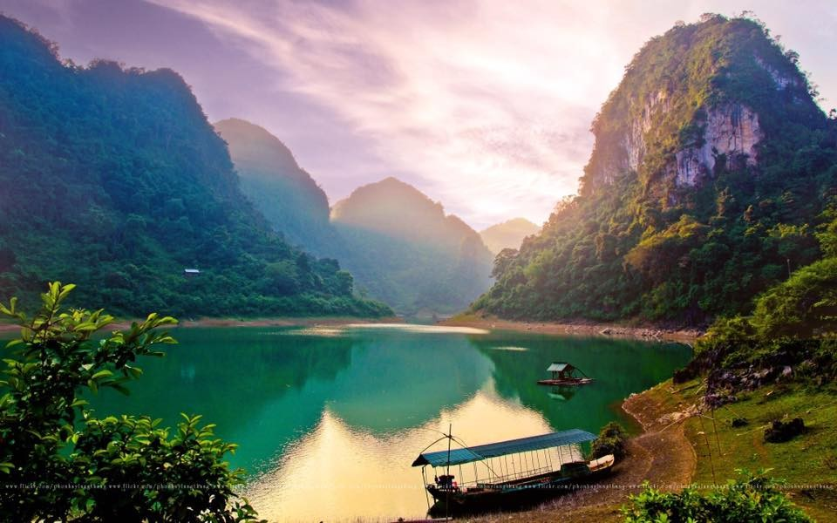
Ô cửa đó sẽ dẫn chúng ta đến một địa điểm nổi tiếng ở Cao Bằng
Các bạn hãy chọn một ô cửa mà mình thích nhé
Mình là nobita năm 2021 đây
2
1
3
4

Slide 13

Thác Bản Giốc nằm trên đường biên giới Việt – Trung, là thác nước tự nhiên lớn nhất Đông Nam Á và lớn thứ tư thế giới trong các thác nước nằm trên một đường biên giới.
Những từ ngữ và chi tiết nào nói lên địa thế đặc biệt của Cao Bằng ?
Yeah, thế là ở câu hỏi này đã đưa chúng ta đến Thác Bản Giốc ở Cao Bằng rồi!
Sau khi qua Đèo Gió
Ta lại vượt Đèo Giàng
Lại vượt Đèo Cao Bắc
Thì ta tới Cao Bằng.
Sau khi qua Đèo Gió
Ta lại vượt Đèo Giàng
Lại vượt Đèo Cao Bắc
Thì ta tới Cao Bằng.
Với các từ ngữ: Khi qua, lại vượt qua, lại vượt nói lên địa thế xa xôi, đặc biệt hiểm trở của Cao Bằng
Notes:
Chỉ trong 4 dòng thơ, tác giả đã nhắc tới Đèo gió, đèo giàng, đèo caoo bắc.
Để giúp các con hiểu rõ hơn, các con hãy quan sát lên màn hình
Đây là cao bằng, tỉnh ở miền núi ở phía đông bắc nước ta có núi non trùng điẹp
Từ bắc cạn lên cao bằng, chúng ta phải vượt qua đèo gió, một con đèo rất hiểm trở. Một bên là núi cao chênh vênh, bên kia là vực sâu thăm thẳm.
Qua đèo gió, ta lại phải vượt qua đèo giàng, quanh năm mây mù phủ trắng
Rồi lại vượt đèo cao bắc thì ta mới đến được cao bằng
Và chúng ta thấy, ở khổ thơ này, nhà thơ Trúc Thông, ngoài nhắc tới 3 con đèo cheo leo, nhà thơ đã phối hợp sử dụng các động từ và cụm động từ “qua, lại vượt, lại vượt” kết hợp các địa danh đã gợi cho chúng ta cảm giác gì?
Chắc hẳn các con đều có cảm nhận con đường đi lên CB thật cheo leo, lắm dốc nhiều đèo, CB thật hiểm trở phải không nào?
- Vậy ý chính khổ thơ 1 này là gì nhỉ?
Khổ thơ đã miêu tả địa thế đặc biệt của Cao Bằng.
Cao bằng đâu chỉ có núi cao và những con đèo cheo leo hiểm trở. Cao bằng còn chào đón du khách bởi điều gì? CHúng ta cùng tìm hiểu 2 khổ thơ tiếp theo.

Slide 14
Yeah, thế là ở câu hỏi này đã đưa chúng ta đến Động Ngườm Ngao ở Cao Bằng rồi!
Tác giả đã sử dụng những từ ngữ và hình ảnh nào để nói lên lòng mến khách, sự đôn hậu của người Cao Bằng?
Hang động này có lịch sử hình thành cách đây khoảng 300 triệu năm
Hình ảnh “Mận ngọt đón môi ta dịu dàng” nói lên lòng mến khách của người Cao Bằng.
Sự đôn hậu của những người dân mà khách được gặp thể hiện qua những từ ngữ và hình ảnh miêu tả: người trẻ thì rất thương, rất thảo người già thì lành như hạt gạo, hiền như suối trong
Notes:
CB đã khiến trái tim mỗi chúng ta bỗng trở nên mềm lại bởi tình đất, tình người nơi đây
Các con hãy tìm từ ngữ, hình ảnh nói lên tấm lòng của người CB?
Chúng ta thấy những du khách đến với cao Bằng sẽ được mời những trái mận ngọt, đầu tiên là mận ngfotj đón môi ta dịu dàng. Hình ảnh trái mận ấy cho thấy tấm lòng hiếu khách của người CB. Không những thế, ở những dòng thơ tiếp theo, tác giả còn viết “ Rồi những chị rất thơm, rồi đến em rất thảo, ông lanh như.... Trong”
Thật hiếm bài thơ nào mà chỉ 4 donhf thơ đã có thể nêu được nhận xét sâu sắc như thế đối với nhiều thế hệ, nhiều lớp người cao bằng. Những chị rất thơm, những em rất thảo chính là hình ảnh người trẻ CB rất thảo hiền. Người già cao bằng rất hiền lành đôn hậu.
Hai hình ảnh so sánh cuối ....

Slide 15
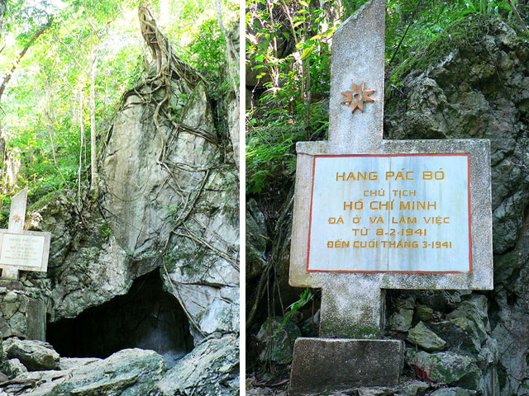

Tìm những hình ảnh thiên nhiên được so sánh với lòng yêu nước của người dân Cao Bằng?
Ngày 8 tháng 2 năm 1941, khi về nước, Hồ Chí Minh đã sống và làm việc trong hang Cốc Bó và đặt tên dòng suối trước cửa hang là "suối Lênin" và ngọn núi có hang này là "núi Các Mác"
Yeah, thế là ở câu hỏi này đã đưa chúng ta đến hang Pác Bó ở Cao Bằng rồi!
Còn núi non Cao Bằng
Đo làm sao cho hết
Như lòng yêu đất nước
Sâu sắc người Cao Bằng.
Đã dâng đến tận cùng
Hết tầm cao Tổ quốc
Lại lặng thầm trong suốt
Như suối khuất rì rào.
Tình yêu đất nước của người Cao Bằng trong trẻo, sâu sắc như suối sâu
Lòng yêu nước rất sâu sắc mà giản dị, thầm lặng của người dân Cao Bằng.
Tình yêu đất nước sâu sắc của người Cao Bằng cao như núi, không đo hết được

Slide 16
Qua khổ thơ cuối tác giả muốn nói lên điều gì?
Yeah, thế là ở câu hỏi này đã đưa chúng ta đến hồ Thang Hen ở Cao Bằng rồi!
Cao Bằng có vị trí rất quan trọng

Slide 17
LUYỆN ĐỌC DIỄN CẢM
3

Slide 18
CAO BẰNG
LUYỆN ĐỌC DIỄN CẢM
Sau khi qua Đèo Gió
Ta lại vượt Đèo Giàng
Lại vượt Đèo Cao Bắc
Thì ta tới Cao Bằng.
Sau khi qua Đèo Gió
Ta lại vượt Đèo Giàng
Lại vượt Đèo Cao Bắc
Thì ta tới Cao Bằng.
Cao Bằng, rõ thật cao!
Rồi dần bằng bằng xuống
Đầu tiên là mận ngọt
Đón môi ta dịu dàng.
Cao Bằng, rõ thật cao!
Rồi dần bằng bằng xuống
Đầu tiên là mận ngọt
Đón môi ta dịu dàng.
Rồi đến chị rất thương
Rồi đến em rất thảo
Ông lành như hạt gạo
Bà hiền như suối trong.
Rồi đến chị rất thương
Rồi đến em rất thảo
Ông lành như hạt gạo
Bà hiền như suối trong.

Slide 19
LUYỆN ĐỌC THUỘC LÒNG
4

Slide 20
CAO BẰNG
THỬ THÁCH GHI NHỚ
Sau khi qua Đèo Gió
Ta lại vượt Đèo Giàng
Lại vượt Đèo Cao Bắc
Thì ta tới Cao Bằng.
Còn núi non Cao Bằng
Đo làm sao cho hết
Như lòng yêu đất nước
Sâu sắc người Cao Bằng.
Cao Bằng, rõ thật cao!
Rồi dần bằng bằng xuống
Đầu tiên là mận ngọt
Đón môi ta dịu dàng.
Đã dâng đến tận cùng
Hết tầm cao Tổ quốc
Lại lặng thầm trong suốt
Như suối khuất rì rào.
Rồi đến chị rất thương
Rồi đến em rất thảo
Ông lành như hạt gạo
Bà hiền như suối trong.
Bạn ơi có thấy đâu
Cao Bằng xa xa ấy
Vì ta mà giữ lấy
Một dải dài biên cương.
Trúc Thông

Slide 21
Nội dung của bài thơ này là gì?
Ca ngợi mảnh đất biên cương và con người Cao Bằng.

Slide 22
5
LIÊN HỆ

Slide 23
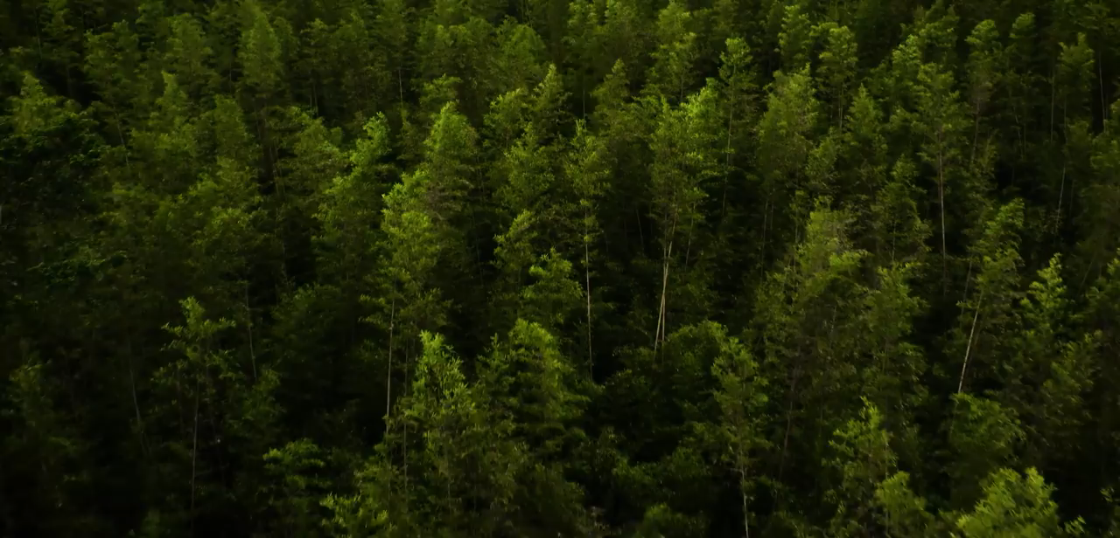
Nét đẹp Cao Bằng

Slide 24
DẶN DÒ
Học thuộc lòng bài thơ
Chuẩn bị bài tiếp theo

Slide 25
DẶN DÒ
CHÚC CÁC EM HỌC TỐT

